Slide 1
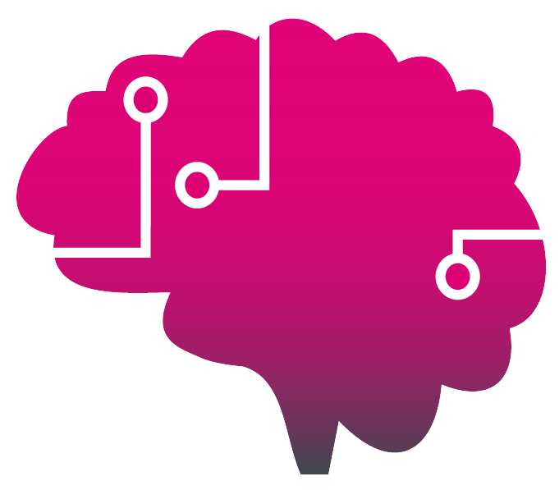
Inteligência Artificial e Machine Learning com JavaScript

Slide 2
O que é Inteligência Artificial?
A capacidade de uma máquina em simular a inteligência humana.
A capacidade de uma máquina em aprender.
Um campo de estudo da Ciência da Computação.

Slide 3
História da Inteligência Artificial
Em 1937 Claude Shannon cria a teoria matemática do computador digital e do circuito digital na sua tese de mestrado no MIT utilizando álgebra booleana. Provando que com somente 0 e 1 é possível realizar qualquer tipo de cálculo.
Em 1943 Warren McCulloch e Walter Pitts publicam o primeiro artigo científico sobre Redes Neurais Artificiais. Traduzindo em algoritmos matemáticos as sinapses do cerébro humano.
Em 1950 Alan Turing cria um artigo onde apresenta pela primeira vez o que ficaria conhecido como Teste de Turing (ou Jogo da Imitação). Este teste avaliaria se uma máquina conseguiria se passar por uma pessoa através de uma conversa por escrito.

Slide 4
História da Inteligência Artificial
O termo Inteligência Artificial foi criado em uma conferência sobre matemática de 1956 no Dartmouth College por John McCarthy, o criador da linguagem Lisp. Este termo tinha como objetivo classificar o campo de estudo criado pelos artigos anteriores de Warren McCulloch e Walter Pitts que ainda não tinha um nome.
“Cada aspecto de aprendizado ou qualquer outra forma de inteligência pode ser descrita de forma tão precisa que uma máquina pode ser criada para simular isso.”

Slide 5
História da Inteligência Artificial
Em 1957 Frank Rosenblatt cria o primeiro algoritmo matemático de rede neural para aplicações genéricas batizado de Perceptron, baseando-se nos estudos anteriores de Warren McCulloch e Walter Pitts.
Em 1959 Arthur Samuel da origem ao termo Machine Learning para designar o aprendizado de uma máquina por meio de cálculos estatísticos e probabilísticos.

Slide 6
Tipos de Inteligência Artificial
IA Fraca: Simula a inteligência humana, mas não é inteligente de fato. É a Inteligência Artificial utilizada nos dias de hoje.
IA Forte ou IA Geral: Uma expectativa para o futuro da IA. Pensa por si só, toma decisões, faz escolhas, possui desejos e vontades próprias. Tem o poder da imaginação, da improvisação e da criação como os seres humanos. Uma consciência artificial.
Super IA: Para alguns um risco para o futuro, para outros uma dádiva. É uma inteligência inimaginavelmente superior a inteligência humana em todos os aspectos, que tem vontade própria e evolui de forma exponencial.

Slide 7
Super Inteligência Artificial
"Um intelecto muito mais inteligente que as melhores mentes humanas em praticamente todos os campos de conhecimento, incluindo criatividade científica, conhecimentos gerais e habilidades sociais.“
... Nick Bostrom

Slide 8
Algumas Opiniões sobre IA
Elon Musk (Fundador da Tesla e da Space X): A inteligência artificial ameaçará a existência da nossa civilização caso não seja criado um órgão que supervisione e oriente o seu desenvolvimento.
Stephen Hawking (Astrofísico Britânico): O desenvolvimento de uma Super Inteligência Artificial poderia significar o fim da raça humana.
Jeff Bezos (Fundador e CEO da Amazon): A Inteligência Artificial criará empregos, não irá eliminá-los.

Slide 9
Onde se aplica a Inteligência Artificial?
No reconhecimento de padrões simples e complexos.
Na classificação de variáveis diversas.
Na predição de estimativas futuras.

Slide 10
Machine Learning
O Machine Learning é uma subárea da Inteligência Artificial que se utiliza de regras matemáticas a fim de reconhecer padrões em conjuntos de dados complexos.
Pode ser dividido em outras duas subáreas: Machine Learning Clássico e Deep Learning.

Slide 11
Machine Learning e Deep Learning
Machine Learning ou Aprendizado de Máquina utiliza fórmulas estatísticas e probabilísticas predefinidas para se obter um resultado específico.
Deep Learning ou Aprendizado Profundo é um tipo de Machine Learning que utiliza redes neurais com mais de uma camada de interação para relacionar dados e obter respostas sem fórmulas estatísticas e probabilísticas clássicas. Considerada a verdadeira Inteligência Artificial.
“Machine Learning: indicado para quantidades menores de dados.
Deep Learning: indicado para grandes quantidades de dados ou Big Data.”

Slide 12
Machine Learning
Utiliza uma fórmula matemática convencional.
Faz cálculos estatísticos e probabilísticos.
Não simula as reações do cérebro humano.
Não possui camadas de interação.
P(B|A)P(A)
P(A|B) =
P(B)

Slide 13
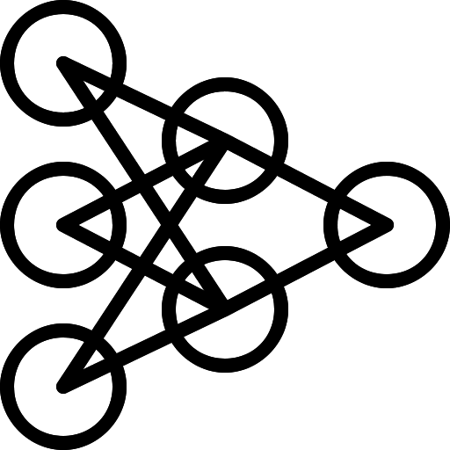
Deep Learning
É um tipo de Machine Learning.
Simula as reações do cérebro humano.
Possui camadas de interação.

Slide 14
Os Três Principais Grupos de Aprendizado
Classificação: quando SABEMOS as categorias com as quais queremos classificar.
Clusterização: quando NÃO SABEMOS as categorias com as quais queremos classificar.
Regressão: quando queremos PREVER DADOS FUTUROS através de históricos passados.

Slide 15
Deep Learning

Slide 16
Machine Learning e Deep Learning
 | Poucos Dados | Muitos Dados
Machine Learning | Sim | Talvez
Deep Learning | Talvez | Sim

Slide 17
Os três tipos de Aprendizado de Máquina
Aprendizado Supervisionado
Aprendizado Não Supervisionado (ou Aprendizado Autônomo)
Aprendizado por Reforço

Slide 18
Aprendizado Supervisionado
Aprende com dados de entrada e saída em uma estrutura organizada.
Exemplo:
Entrada |  |  | Saída
Anos de Carreira | Formação | Idade | Salário
4 | Administração de Empresas | 34 | R$ 3.000,00
2 | Engenharia Mecatrônica | 21 | R$ 3.500,00
2 | Administração de Empresas | 34 | ?
Dados de Treinamento
Pergunta
2 | Administração de Empresas | 34 | R$ 1.500,00
Resposta
Obs: Você passa os dados de entrada e saída do treinamento. Em seguida faz a pergunta para obter uma resposta.

Slide 19
Aprendizado Não Supervisionado
Aprende com relações de semelhança em uma estrutura desordenada.
Exemplo:
Obs: Você passa SOMENTE os dados de entrada do treinamento e ele te retorna os dados de saída (não existe pergunta).
Entrada |  |  | Saída
1 | 3 | 2 | Grupo 1 | Grupo 2
5 | 4 | 6 | 2 | 1
3 | 5 | 1 | 4 | 3
4 | 6 | 2 | 6 | 5
Dados de Treinamento
Resposta

Slide 20
Aprendizado por Reforço
Aprende por meio de feedback.
Exemplo:
Treinando...
Entrada |  | Saída
1 | 2 | Grupo 1 | Grupo 2
3 | 4 | 1 | 2
1 | 2 | 2 | 4
3 | 4 | Errado | Certo
feedback
Obs: Você passa os dados de entrada e ele te dá uma saída para você analisar. Em seguida você dá um feedback da saída e repete o processo até que a saída esteja satisfatória.

Slide 21
Aprendizado por Reforço
Aprende por meio de feedback.
Exemplo:
Treinando...
Entrada |  | Saída
1 | 2 | Grupo 1 | Grupo 2
3 | 4 | 2 | 2
1 | 2 | 3 | 4
3 | 4 | Errado | Certo
feedback

Slide 22
Aprendizado por Reforço
Aprende por meio de feedback.
Exemplo:
Treinamento concluído!
Entrada |  | Saída
1 | 2 | Grupo 1 | Grupo 2
3 | 4 | 1 | 2
1 | 2 | 3 | 4
3 | 4 | Certo | Certo
feedback

Slide 23
Aprendizado por Reforço
Aprende por meio de feedback.
Exemplo:
Pergunta |  | Saída
1 | 2 | Grupo 1 | Grupo 2
3 | 4 | 1 | 2
1 | 2 | 3 | 4
3 | 4 | Resposta

Slide 24
Por que JavaScript?
Segundo o ranking do Stack Overflow é a linguagem mais utilizada atualmente por programadores no mundo todo.
É a mais utilizada na web e hoje em dia a maior parte das aplicações está na web.
Com JavaScript é possível construir aplicações para todas as plataformas, web (front e back), desktop e mobile além de microcontroladores de hardware e Internet das Coisas.
JavaScript não necessita de ambiente de configuração, basta um browser e um editor de textos para começar.
Possui uma grande quantidade de ferramentas de alto nível para Inteligência Artificial prontas.

